Slide 1
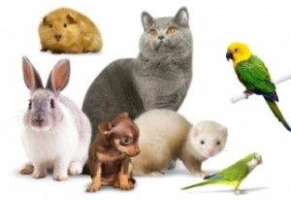
Tiere
1.Öffentliche Schule von Qwemo Qwaloni
Deutschlehrerin – Irina Vardishvili
VI Klasse (A1.2)

Slide 2
Regeln
• Das Passwort zur Videokonferenz wird nicht weitergegeben.
• Die Regeln für Höflichkeit gelten auch online:
☺ Respekt, gegenseitige Unterstützung
Keine Inhalte oder Kommentare veröffentlichen, die jemanden beleidigen oder verletzen.
! Bei Belästigung die Lehrkraft informieren.
• Wir gehen sorgsam mit dem Eigentum anderer um (Bilder, Videos, Dokumente).

Slide 3
Ablauf einer Videokonferenz
Bevor ihr den Computer anmacht:
– Kleidung: Kleidet euch so, wie ihr euch auch für die Schule anziehen würdet.
– Lernmaterial: Bücher, Hefte, Stifte liegen bereits am Arbeitsplatz.
Beim Betreten des Lernraums gebt ihr euren echten Vornamen und Nachnamen an.
Kamera: Ihr schaltet die Kamera ein.
Mikrofon: Es bleibt aus, bis ihr das Rederecht bekommt. Schaltet das Mikrofon nach eurem Beitrag wieder aus.
Gesten: Meldet euch, wenn ihr etwas sagen wollt oder wenn ihr euch kurz abmelden müsst.
Chat: Stellt Fragen im Chat.

Slide 4
Chatregeln
Handy auf stumm schalten;
Kettenbriefe dürfen nicht verschickt werden;
Jeder darf im Chat sein;
Niemand darf beleidigt warden;
Höfliche Umgangsformen verwenden.

Slide 5
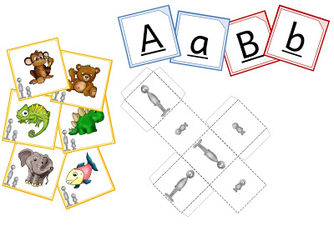
ABC der Tiere
Welche Tiere kennt ihr?
Versucht in Gruppen zu jedem Buchstaben des ABCs ein Tier zu finden
Macht Gedankenaustausch.
Zeit: 5 Min.

Slide 6
Austausch im Plenum.

Slide 7
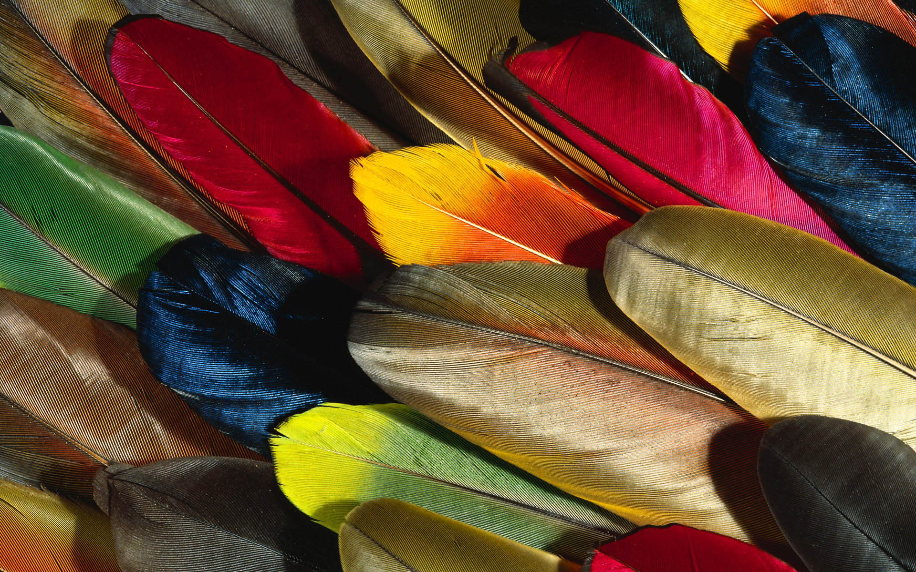
Aufgabe:
Ziehe jedes Stichwort neben die entsprechende Definition.
https://wordwall.net/play/8398/039/335
Zeit: 5 Min.

Slide 8
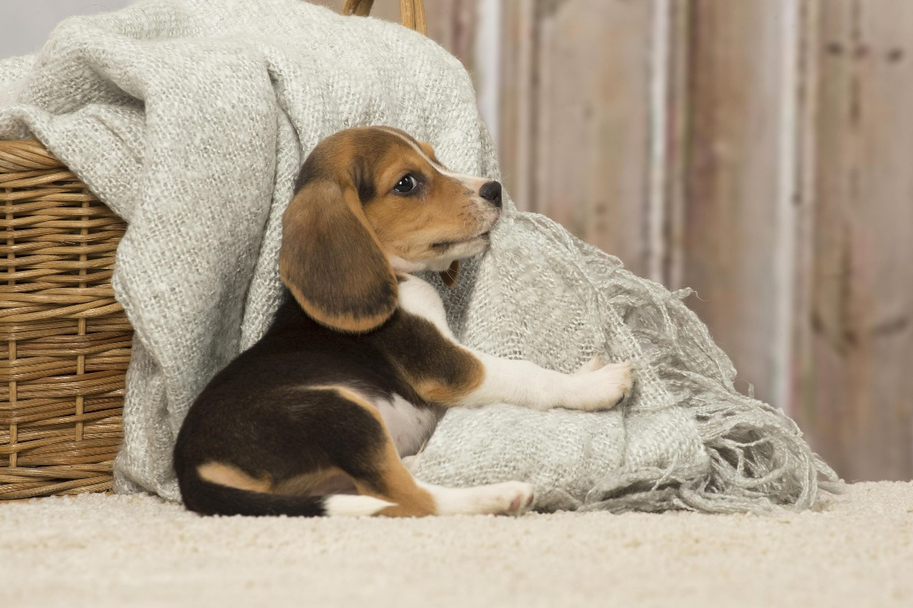
Tiere erraten
Wählt ein Tier aus. Stellt Entscheidungsfragen, um den gesuchten Begriff zu erraten. Ihr dürft nur mit ,,Ja” oder ,,Nein” antworten.
Wird die Frage mit „Ja“ beantwortet, wird weitergefragt. Bei einem „Nein“ stellt der/die nächste Spieler/in Fragen.
Z.B:
Bist du…?
Hast du…?
Heiꞵt du…?
Magst du…?
Kannst du…?
Kommst du…?
Lebt dein Tier im Haus/Wasser/im Wald/in Afrika?
Ist dein Tier groꞵ/klein/gefährlich/nett/laut/leise/leicht/schwer/langsam/
schnell?
Kann dein Tier fliegen/schwimmen/laufen?
Frisst dein Tier Fleisch/Pflanzen?
Zeit: 10 Min.

Slide 9
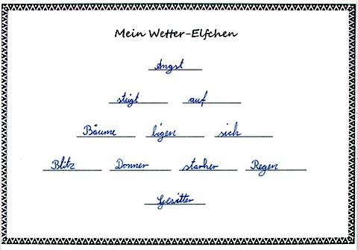
Elfchen
Elfchen sind Gedichte. Sie bestehen aus 11 Worten.
Ein Elfchen hat in der ersten Zeile ein Wort.
In der zweiten Zeile stehen drei Wörter.
In der dritten Zeile stehen drei Wörter.
In der vierten Zeile stehen vier Wörter und in der fünften Zeile steht wieder ein Wort. In jeder Zeile wird etwas anderes beschrieben.

Slide 10
Aufgabe:
Ziehe ein Wort zum Thema ,,Tiere”. Dies wird dein Wort für Zeile 1.
Schreibe nun ein Elfchen mit diesem Wort. Orientiere dich an den Regeln.
Zeit: 10 Min.

Slide 11
ZEILENAUFBAU:
Zeile 1: 1 Wort (Gegenstand, Gefühl, Ort, Name...) Winter
Zeile 2: 2 Worte (Was ist das in Zeile 1?) weißer Schnee
Zeile 3: 3 Worte (Was macht das Wort in Zeile 1?) alles ist kalt
Zeile 4: 4 Worte (Dein Gedanke, dein Gefühl, deine Sicht) ich will mich wärmen
Zeile 5: 1 Wort (Also: Was kommt dabei heraus?) Kakao

Slide 12
Präsentation im Plenum

Slide 13
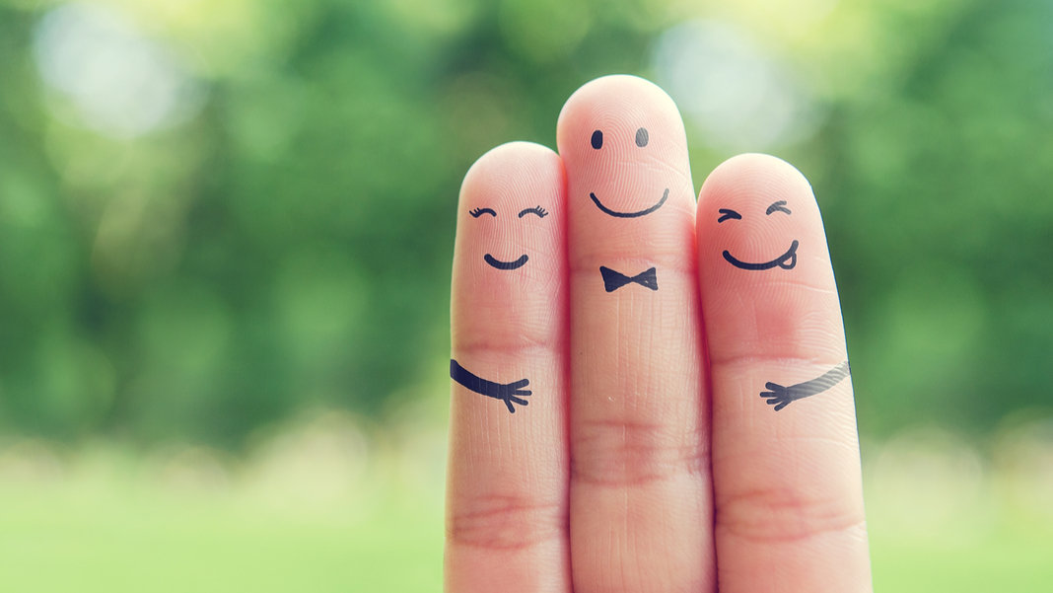
Das sind die drei Dinge
Das sind die drei Dinge, was
Ich mir merken möchte;
Die mir gefallen haben;
Die mir gar nicht gefallen haben.

Slide 14
Schön, dass ihr dabei wart!

